Slide 1
Caractérisation de l’oscillateur GHz
BLANC Frédéric
22/06/2020

Slide 2
Plan
1 – Présentation du système et contexte
2 – Bruit de phase et jitter, mesures complémentaires

Slide 3
1 – Présentation du système et
contexte

Slide 4
Après installation de l’oscillateur GHz, le but est de retrouver les performances et de le caractériser au maximum.
Cela nous sert avoir une base de données fiables et des points de références avant de maniper sur cet oscillateur.
L’exposé suivant est donc une présentation de quelques unes de ces données.

Slide 5
Condition de mesures et manip
Ampli RF
Discovery
Source
Signal
Analyser
NXA6
Cavité
Oscillateur

Slide 6
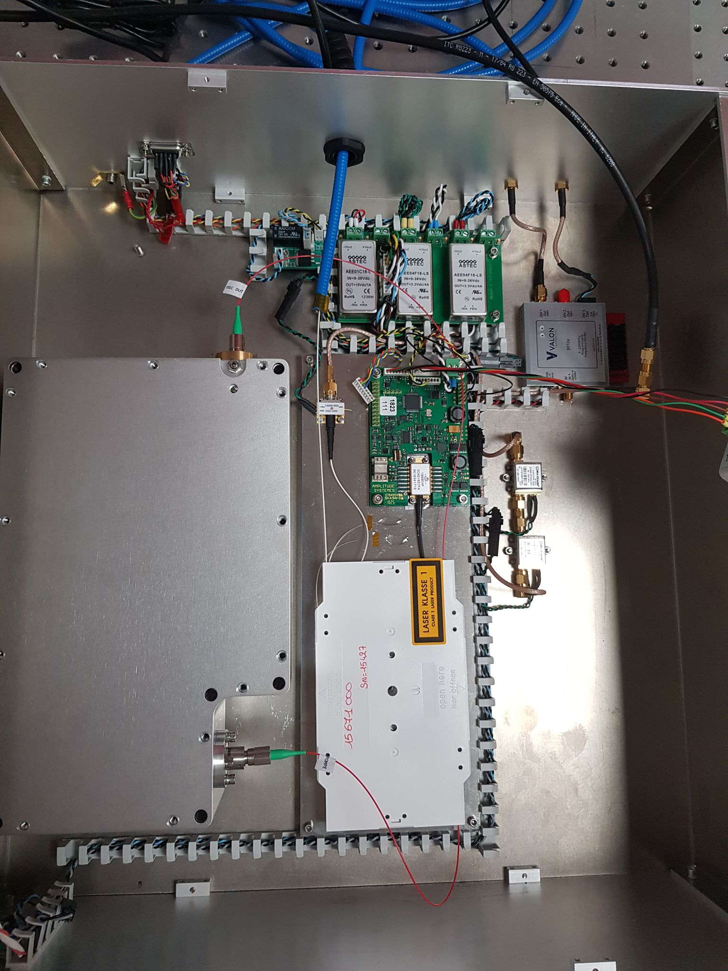
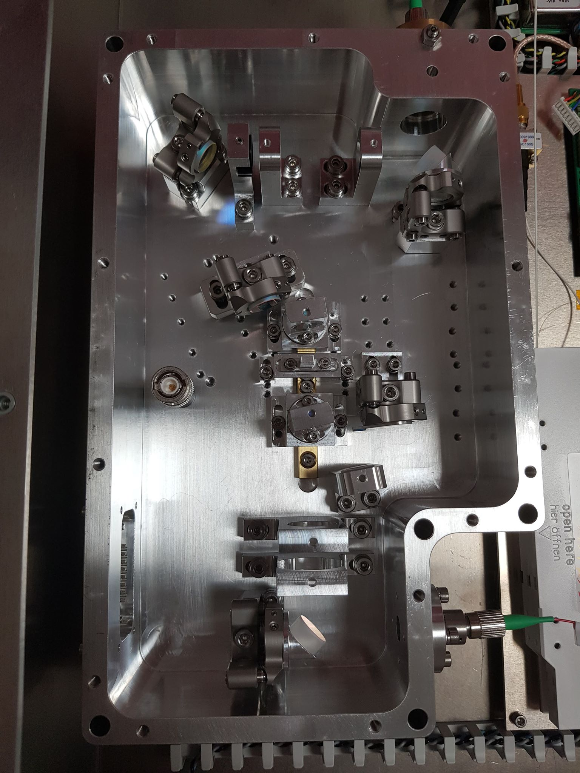
Oscillateur
Cavité
Alim à découpage
Diviseur de cadence
Cavité Laser
Quintenz
Discovery
Cristal
Amplis

Slide 7
Condition de mesures et manip avec un boîtier d’atténuation
5V
DSC 100
RF BAY
BW : 4-6 GHz
Source
Signal
Analyser
NXA6
Atténuateur
Thorlabs VAT
RF BAY
BW : 0-4 GHz
FC/APC
Boîtier d’atténuation
FC/APC
Cavité
Oscillateur

Slide 8
2 - Bruit de phase et jitter,
Mesures complémentaires

Slide 9
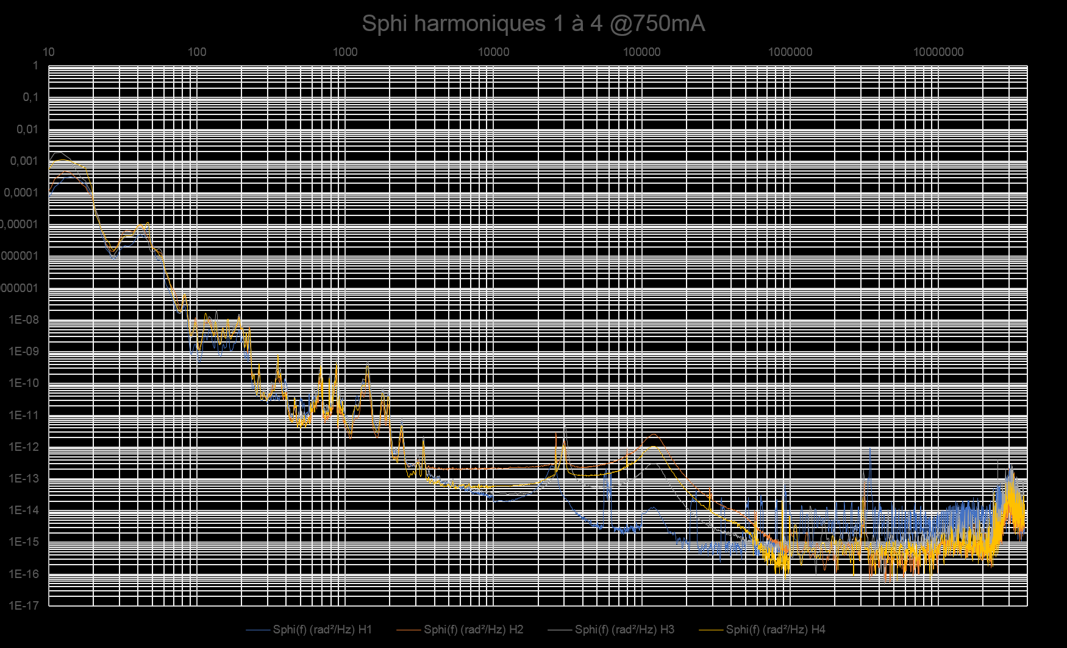
Superposition des bruits de phase pour différentes harmoniques à des valeurs de courant définies
Et Pf=10,5mW
AM-PM
!

Slide 10
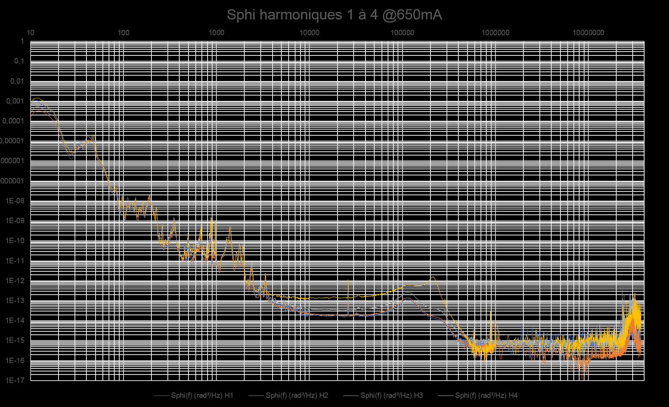

Superposition des bruits de phase pour différentes harmoniques à des valeurs de courant définies

Slide 11
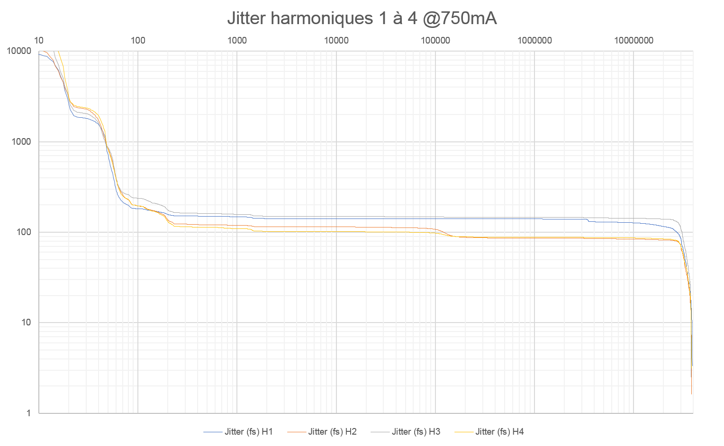
Superposition des jitters pour différentes harmoniques à des valeurs de courant définies
Et Pf=10,5mW

Slide 12
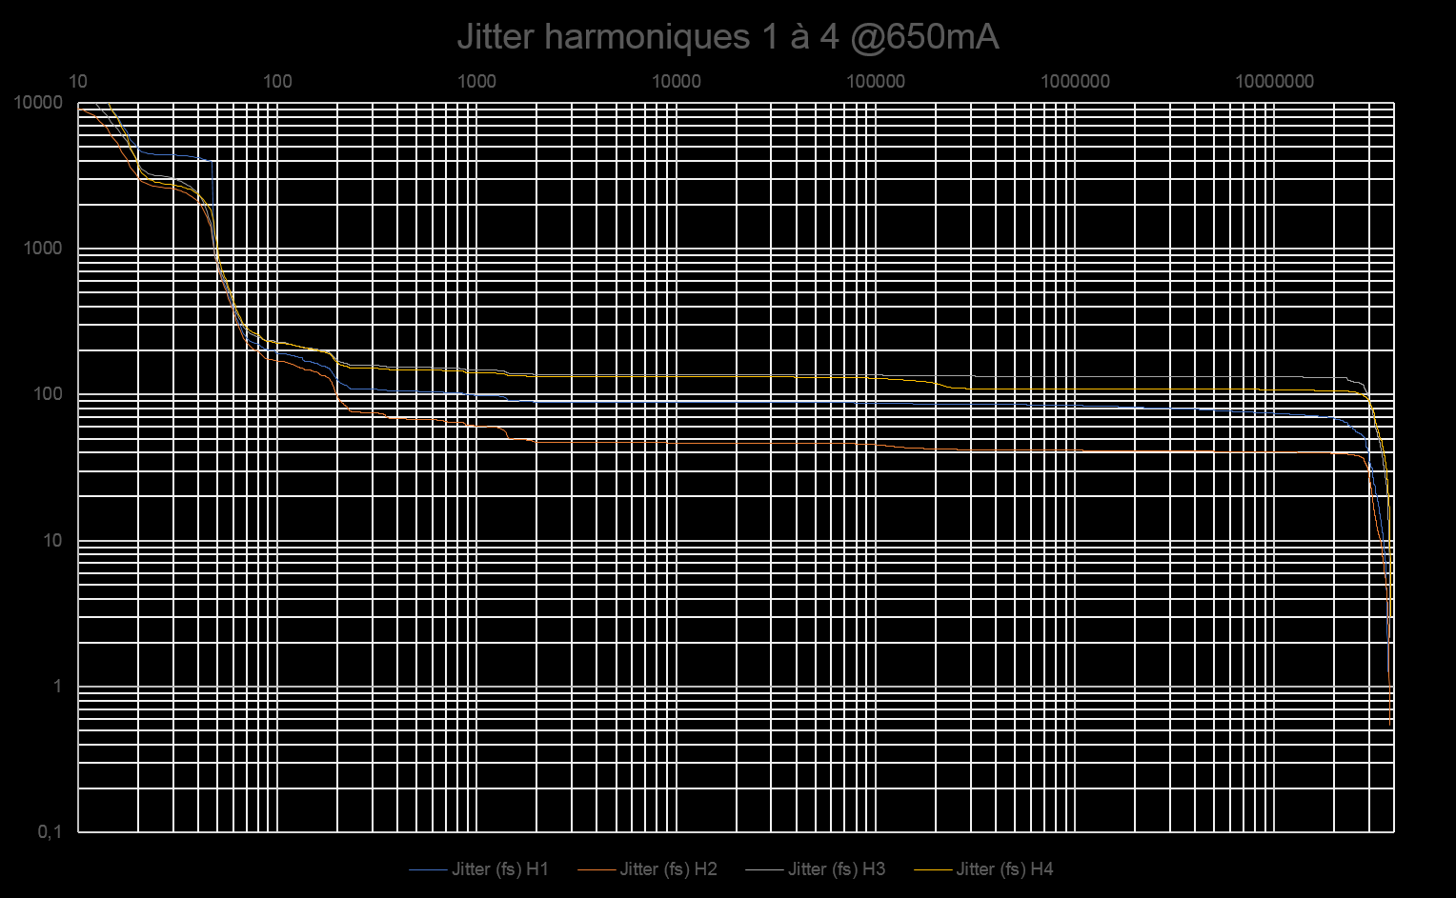
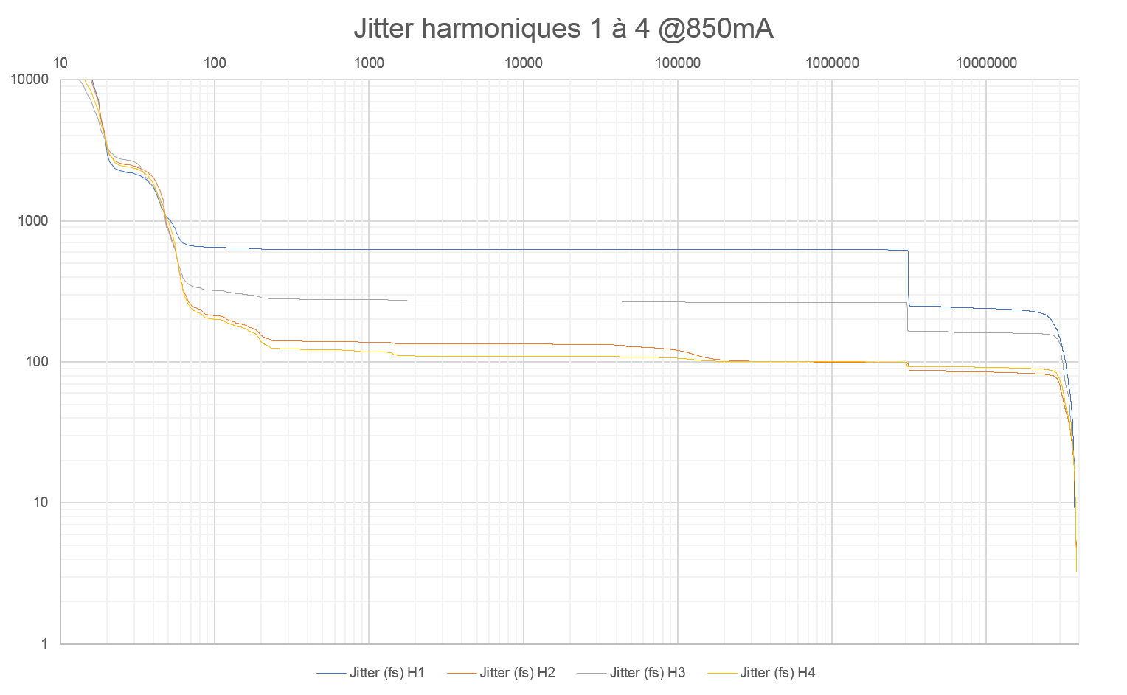
Superposition des jitters pour différentes harmoniques à des valeurs de courant définies

Slide 13
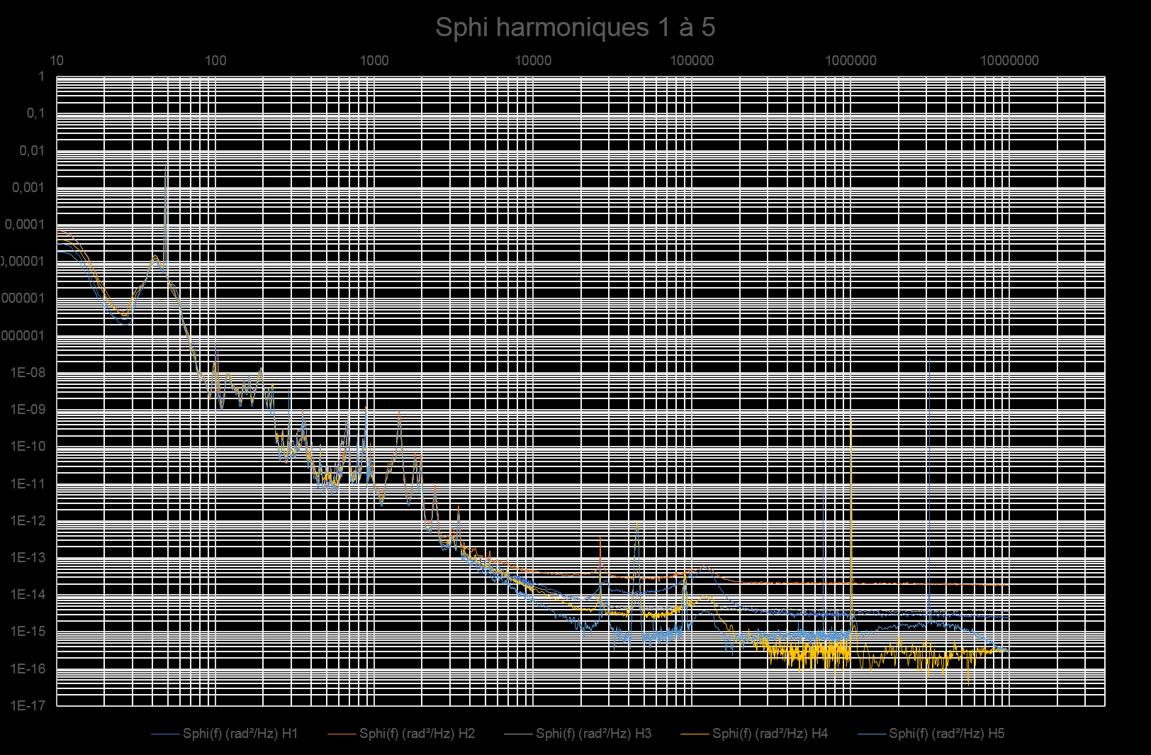
Superposition des bruits de phase pour différentes harmoniques à des valeurs de courant définies et avec un boîtier d’atténuation
@750 mA Et Pf=10,5mW
AM-PM réduite

Slide 14
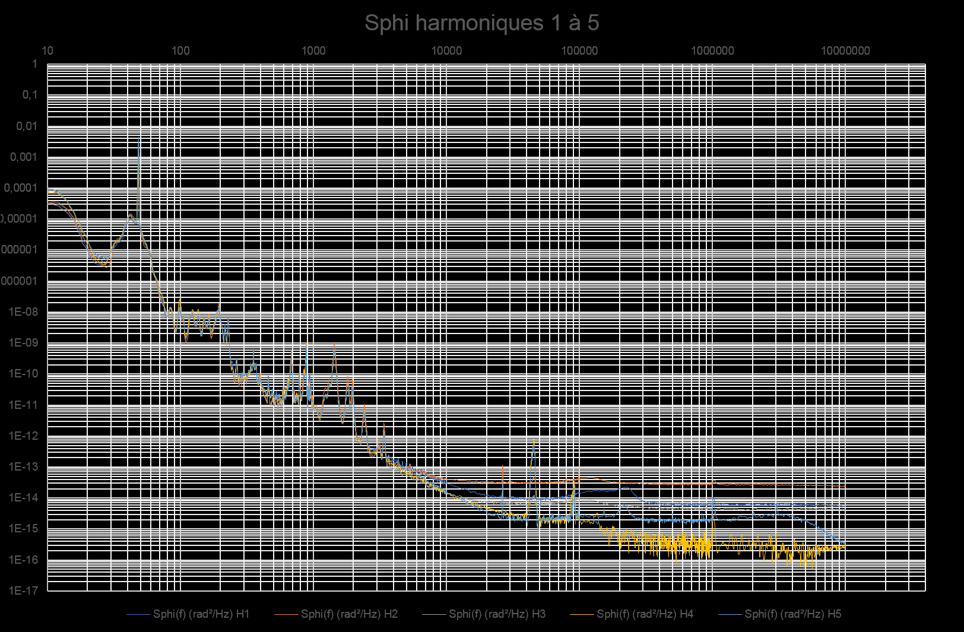
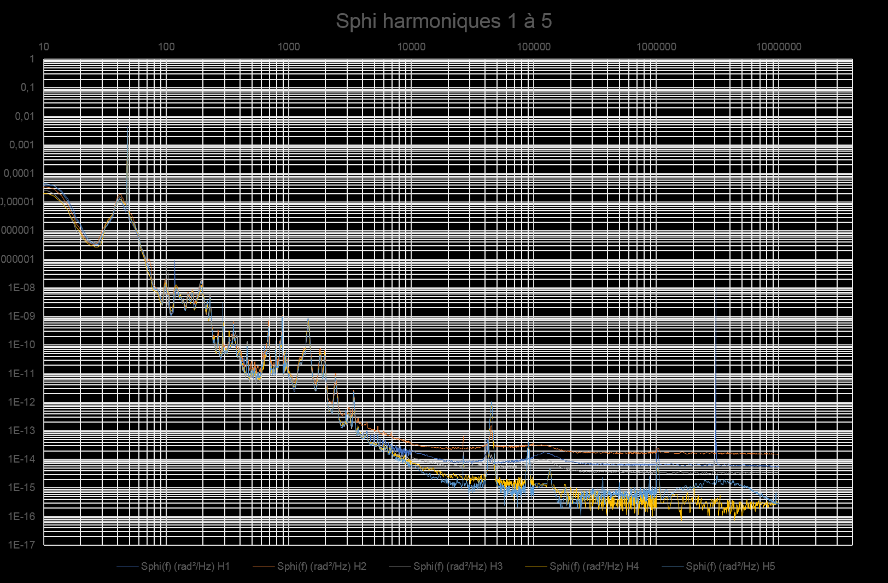
Superposition des bruits de phase pour différentes harmoniques à des valeurs de courant définies et avec un boîtier d’atténuation

Slide 15
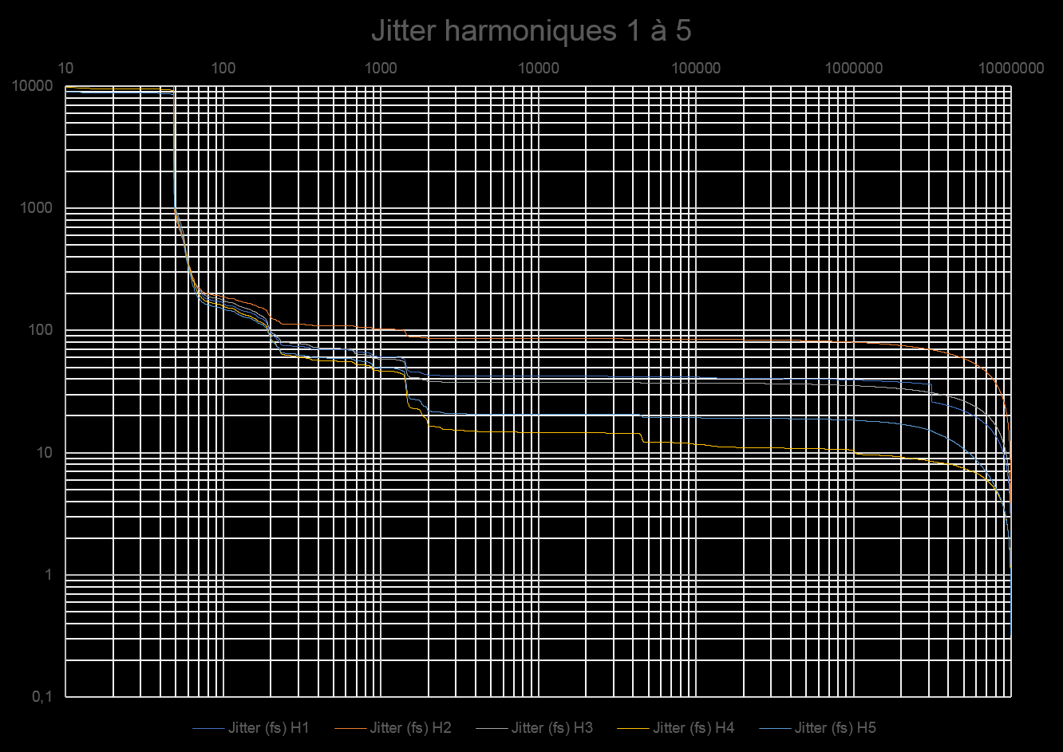
Superposition des jitters pour différentes harmoniques à des valeurs de courant définies et avec un boîtier d’atténuation
@750 mA Et Pf=10,5mW

Slide 16
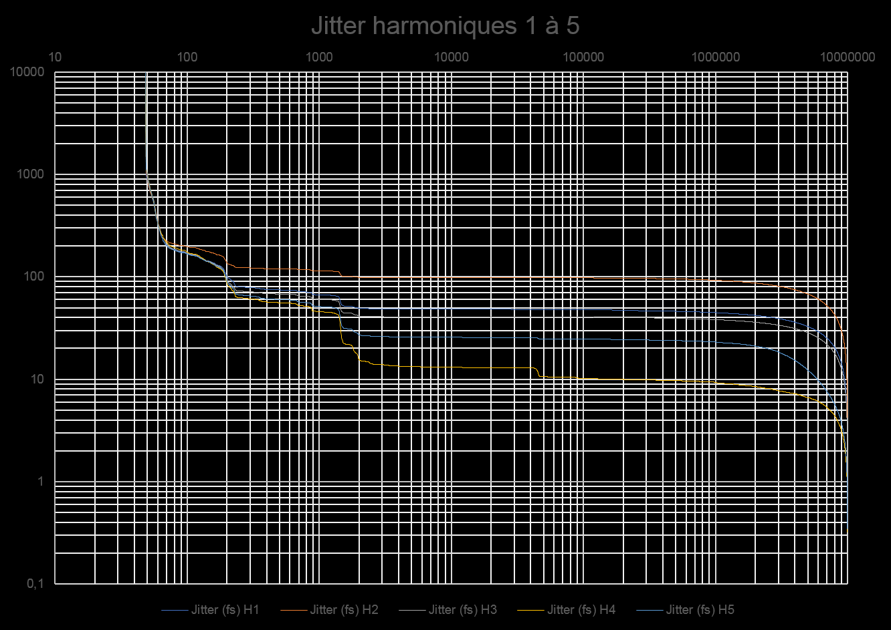
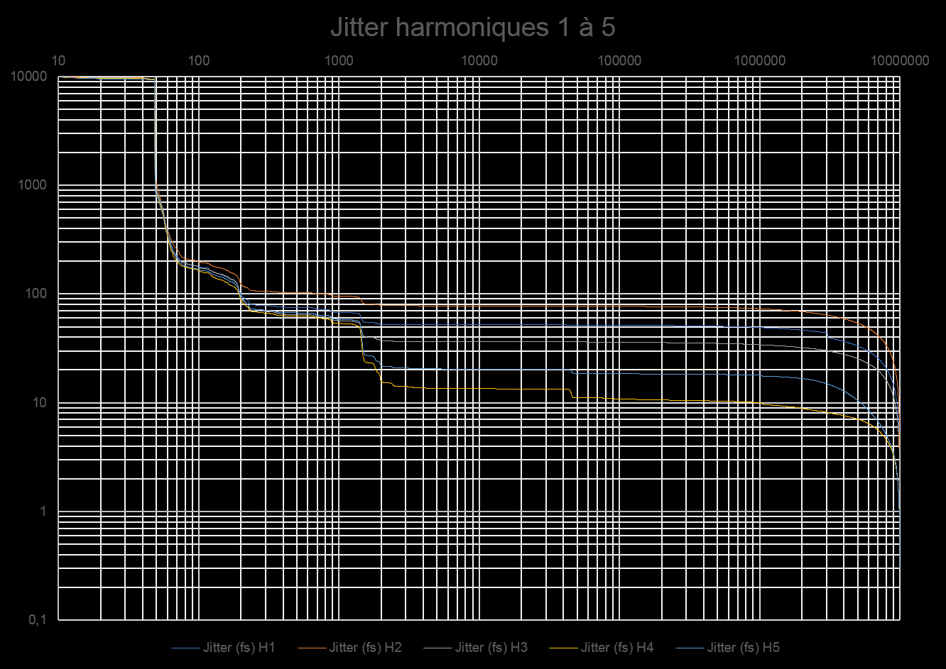
Superposition des jitters pour différentes harmoniques à des valeurs de courant définies et avec un boîtier d’atténuation

Slide 17
Conclusion
1 – Atténuation de l’AM-PM, mais plancher de bruit un peu relevé.
2 – Amélioration du jitter, qui est passé de >100 à compris entre 10 fs et 100 fs.

Slide 18
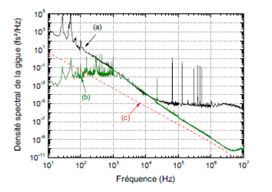
Prochaines étapes
1 – Mesures au cross-corrélateur pour récupérer une mesure de bruit de phase
plus juste (exemple avec la courbe suivante) :
2 – Mesure de RIN
3 – Préparation d’un front-end
4 – Reflexion sur X-CORE

